Slide 1
UTN-FRBA
GESTION DE DATOS
ARBOLES
Director Catedra: Ing. Enrique Reinosa

Slide 2
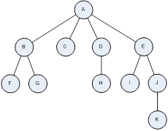
ARBOLES - CONCEPTOS
GRADO: el grado de un árbol es por definición la máxima cantidad de hijos o subárboles que puede tener cada nodo.
NIVEL: el nivel es la posición en la que se encuentra cada nodo con respecto a la raiz del mismo, considerando que la raíz se encuentra en el nivel 0

Slide 3
ARBOLES - PROFUNDIDAD
PRODUNDIDAD: la profundidad de un árbol es la cantidad de niveles con que cuenta el mismo.

Slide 4
ARBOLES – REPRESENTACION COMPUTACIONAL
ESTATICA: un árbol se representa en forma estática a través de un vector.
DINAMICA: un árbol se representa en forma dinámica a través de un conjunto de nodos de igual tipo vinculados entre si a través de punteros o links

Slide 5
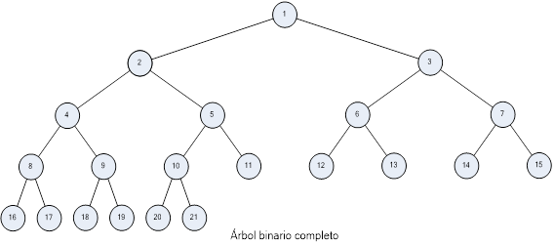
ARBOLES – CARACTERISTICAS
En los árboles se analizan caracterìsticas que no se analizan en otras estrucuturas de datos debido a que las restantes son biunívocas
COMPLETO: un árbol completo es aquel en el cual todos los nodos del árbol cumplen el grado o son hojas.

Slide 6
ARBOLES – CARACTERISTICAS
BALANCEADO: un árbol está balanceado sin todos los subárboles desde la raíz pesan los mismo o sea tienen la misma cantidad de elementos o una diferencia indivisible.

Slide 7
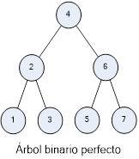
ARBOLES – CARACTERISTICAS
PERFECTAMENTE BALANCEADO: un árbol está perefectamente balanceado, cuando está balanceado en todos sus niveles-

Slide 8
ARBOLES – CRECIMIENTO
El crecimiento de un árbol es exponencial en función del grado del mismo, o sea, que en cada nivel puede crecer en función del grado definido.
La máxima cantidad de elementos posibles de un árbol esta da en función de la siguiente fórmula:
Max Elementos = grado^{niveles} - 1

Slide 9
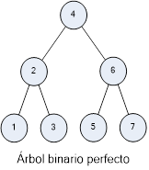
ARBOLES – CRECIMIENTO
De esta forma si tomamos el árbol de la figura veremos que la máxima cantidad de elementos que puede tener es 7 que responde a 2 que es el grado elevado a 3 que son los niveles menos 1 que está dado por el grado de inparidad de la raíz

Slide 10
ARBOLES – BUSQUEDA
De la misma forma si se quisiera encontrar un elemento en dicho árbol, la búsqueda se realiza por niveles y no por elementos de forma tal que para encontrar cualquier elemento a lo sumo realizaremos tantas preguntas como niveles tenga el árbol. En este caso tres

Slide 11
ARBOLES – BUSQUEDA
Si tomamos la fórmula de crecimiento y despejamos de ella la cantidad de niveles llegamos a la siguiente fórmula de búsqueda que justifica que un árbol tiene una búsqueda logarítmica
elementos = grado^{niveles} - 1
elementos + 1 = grado^{niveles}
log elementos + 1 = niveles * log grado
niveles = log elementos + 1 – grado
niveles > log elementos

Slide 12
ARBOLES – BUSQUEDA
Una estructura de datos básica como por ejemplo una lista tiene una búsqueda secuencial, por lo tanto, si tengo 10 elementos a lo sumo debería realizar 10 preguntas para encontrar un elemento.
En un árbol esa búsqueda no es lineal, sino que es logarítmica

Slide 13
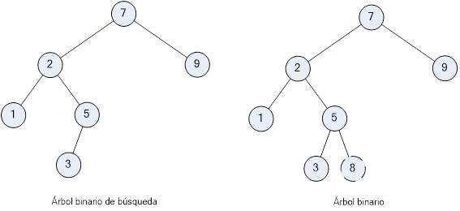
ARBOLES – ARBOL BINARIO DE BUSQUEDA (ABB)
Un ABB como lo indica su nombre es un árbol de grado 2 diseñado para buscar como método alternativo a una lista representada en un vector, donde los elementos menores se ingresan a la izquierda y los mayores a la derecha

Slide 14

ARBOLES – ABB EJEMPLO
Dado el siguiente conjunto de números desordenados:
8 – 22 – 14 – 13 – 45 – 11 – 3 – 7 – 4 – 5 - 9
Si utilizamos una lista para ordenar los mismos, por ejemplo implementada en un vector nos quedaría lo siguiente:

Slide 15
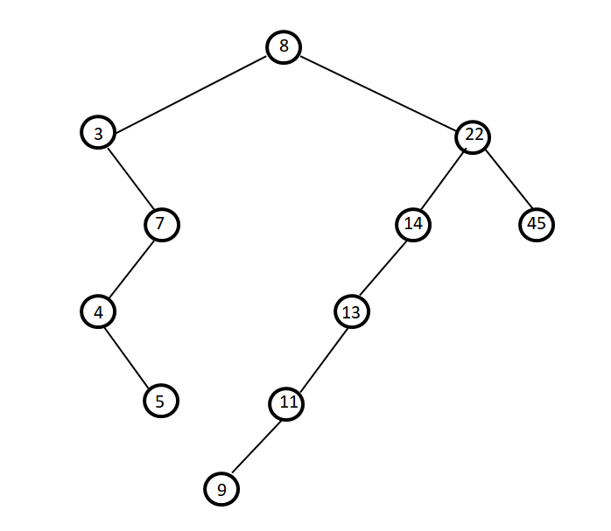
ARBOLES – ABB EJEMPLO
Si utilizamos un ABB nos quedaría lo siguiente:
8 – 22 – 14 – 13 – 45 – 11 – 3 – 7 – 4 – 5 - 9

Slide 16
ARBOLES – BARRIDOS
Un BARRIDO de un árbol es la forma de leer el mismo, si bien existe una forma de recorrer un árbol que es de arriba hacia abajo y de izquierda a derecha por convención occidental, existen tres formas distintas de leer los elementos que conforman tres barridos diferentes
Preorden: el nodo se lee apenas se llega al mismo
Postorden: el nodo se lee cuando se va del mismo y no se va regresar
Inorden: el nodo se lee cuando se cambia de rama en el árbol

Slide 17
ARBOLES – BARRIDOS
Dado el siguiente árbol veremos cual es el resultado de cada barrido
Preorden: 8-3-7-4-5-22-14-13-11-9-45
Postorden: 5-4-7-3-9-11-13-14-45-22-8
Inorden: 3-4-5-7-8-9-11-13-14-22-45

Slide 18
ARBOLES – BARRIDOS
El algoritmo de barridos es siempre igual, dado que un árbol se basa en la recursividad, lo único que se modifica es el momento en que se lee el nodo.
Preorden Inorden
if root if root
printf(root->dato); inorden(root->izq); preorden(root->izq); printf(root->dato); preorden(root->der); inorden(root->der); return; return;

Slide 19
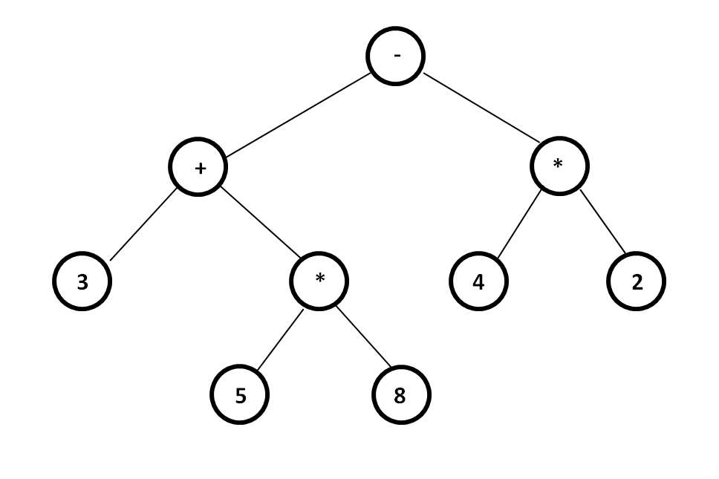
ARBOLES – ARBOL DE EXPRESION
Una expresión puede representarse y resolverse a partir de un árbol, a estos se los llama árboles de expresión
3 + 5 * 8 – 4 * 2

Slide 20
ARBOLES – ARBOL DE EXPRESION
Si a dicho árbol se barre inorder se obtiene la expresión matemática en notación INFIJO, si se lo barre postorden se obtiene la expresión matemática en notación POSTFIJO o POLACA INVERSA
INORDEN: 3 + 5 * 8 – 4 * 2
PORTORDEN: 358*+42*-

Slide 21
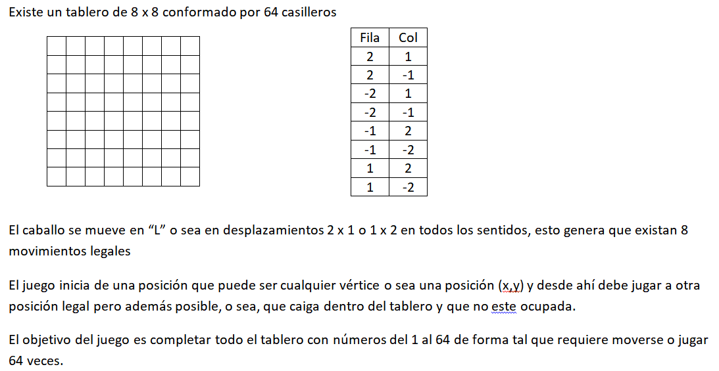
SALTO DEL CABALLO

